Slide 1
Global Navigation Satellite System (GNSS) Laboratorio Sistemas de Comunicaciones II

Slide 2
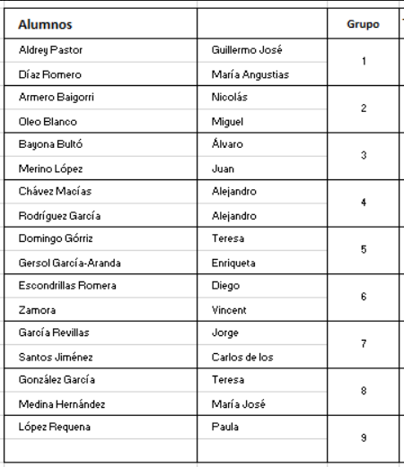
Numeración de grupos asignada a esta práctica

Slide 3
Posición del terminal en coordenadas cartesianas(x,y,z)
1
Datos de partida:
Fichero .m con t relativos de llegada y coordenadas xyz del satélites
Solución:
Posición de un conjunto de satélites GNSS
t en que se reciben sus señales
Terminal en Madrid o alrededores
→ Posición del terminal x,y,z

Slide 4
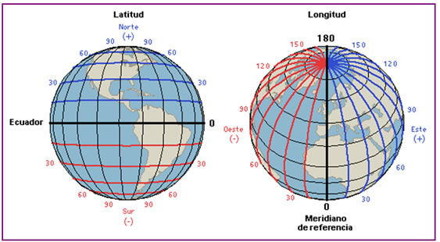
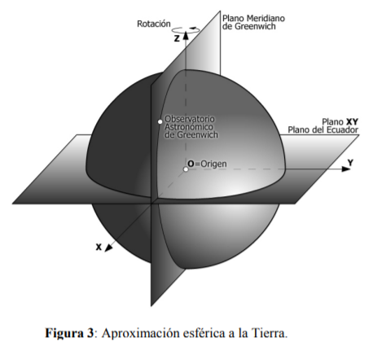
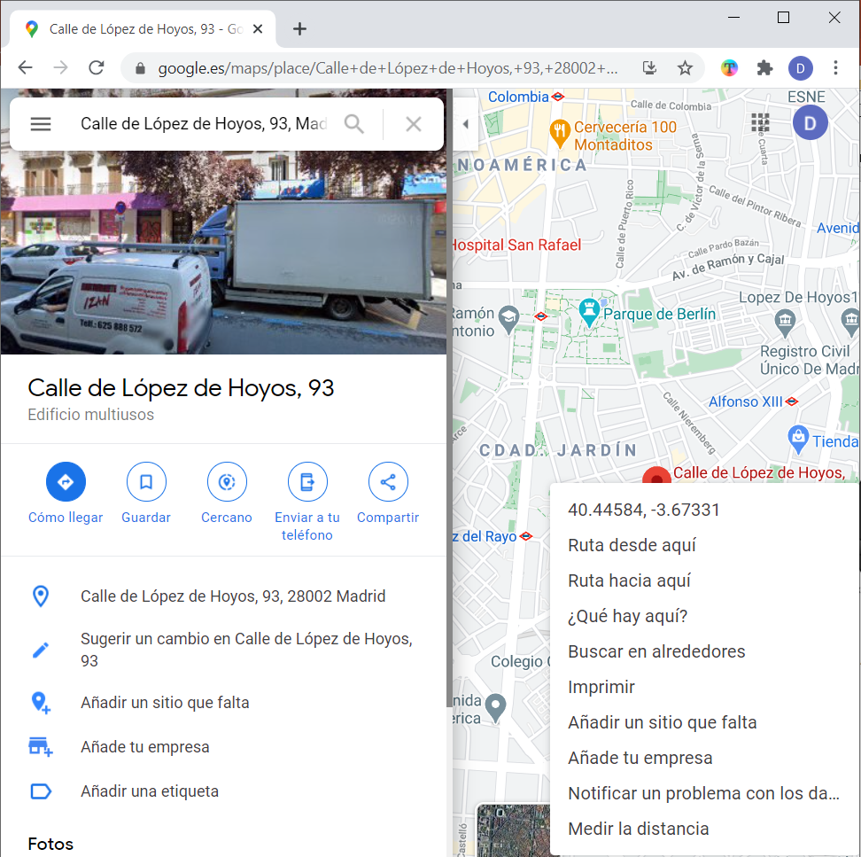
Posición del terminal en coordenadas cartesianas(x,y,z)
1
Procedimiento:
Wikipedia →Posición inicial Madrid:
Lat (grad.)= 40.3
Long. (grad.)= -3.4
Altura =0.667 Km
Coordenadas geodésicas → Coordenadas cartesianas X,Y,Z.
(transformación geométrica
→ función r_antenna_km)

Slide 5
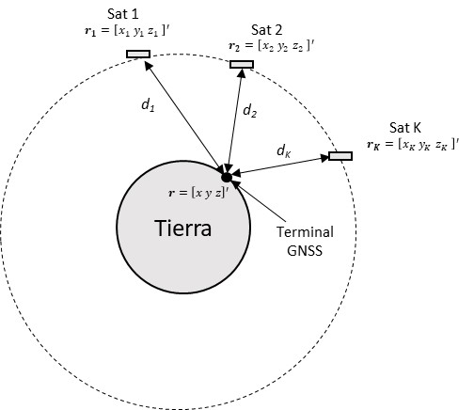
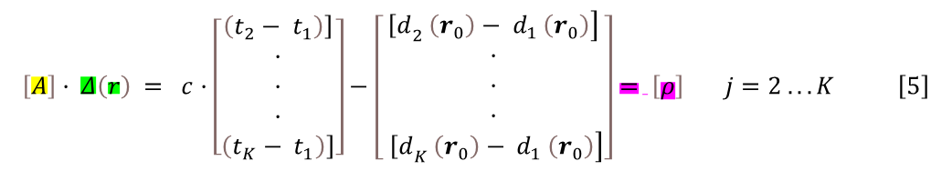
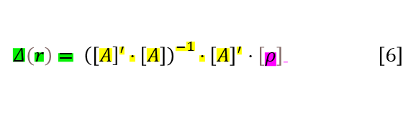

Posición del terminal en coordenadas cartesianas(x,y,z)
1
Procedimiento (cont.):
2. dj-di = c (tj – ti) j≠i
dj distancia al terminal de cada uno de los satélites
di distancia al terminal del satélite escogido por el alumno, p.ej. Sat 1
$$\left[A\right]· Δ\left(r\right) = c·\left[\begin{matrix}\left.\left(t_{2}− t_{1}\right)\right] \\ · \\ · \\ · \\ \left.\left(t_{K}− t_{1}\right)\right]\end{matrix}\right]−\left[\begin{matrix}\left.{\left[d\right.}_{2 }\left(r_{0}\right)− d_{1 }\left(r_{0}\right)\right] \\ · \\ · \\ · \\ \left. {\left[d\right.}_{K }\left(r_{0}\right)− d_{1 }\left(r_{0}\right)\right]\end{matrix}\right]= \left[ρ\right] j=2 . . .K \left[5\right]$$
$$\left[A\right]=\left( ∇d_{j } − ∇d_{1 }\right)|_{r_{0}}$$
$$∇d_{k }= \frac{1}{d_{k}}\left[x−x_{k} y−y_{k} z−z_{k}\right]$$
$$Δ\left(r\right)= {\left(\left[{\left.A\right]}^{′}·\left[A\right]\right)\right.}^{−1}·{\left[A\right]}^{′}·\left[ρ\right] \left[6\right]$$

Slide 6
Posición en Google Maps
2
Solución:
X,Y,Z → Coordenadas geodésicas
Coordenadas geodésicas
Función Matlab de apoyo
Fecha y hora de la medida
→ Representar la posición en Google Maps
Procedimiento:
X,Y,Z → Coordenadas geodésicas
(transformación geométrica
→ función r_antenna_geod)
2. Deducir de la Long. Geométrica la rotación de la Tierra sobre su propio eje
(T día sideral = 23.9344696h)
→ h y Lat
→ Long. Geométrica
→ Long. Geodésica

Slide 7
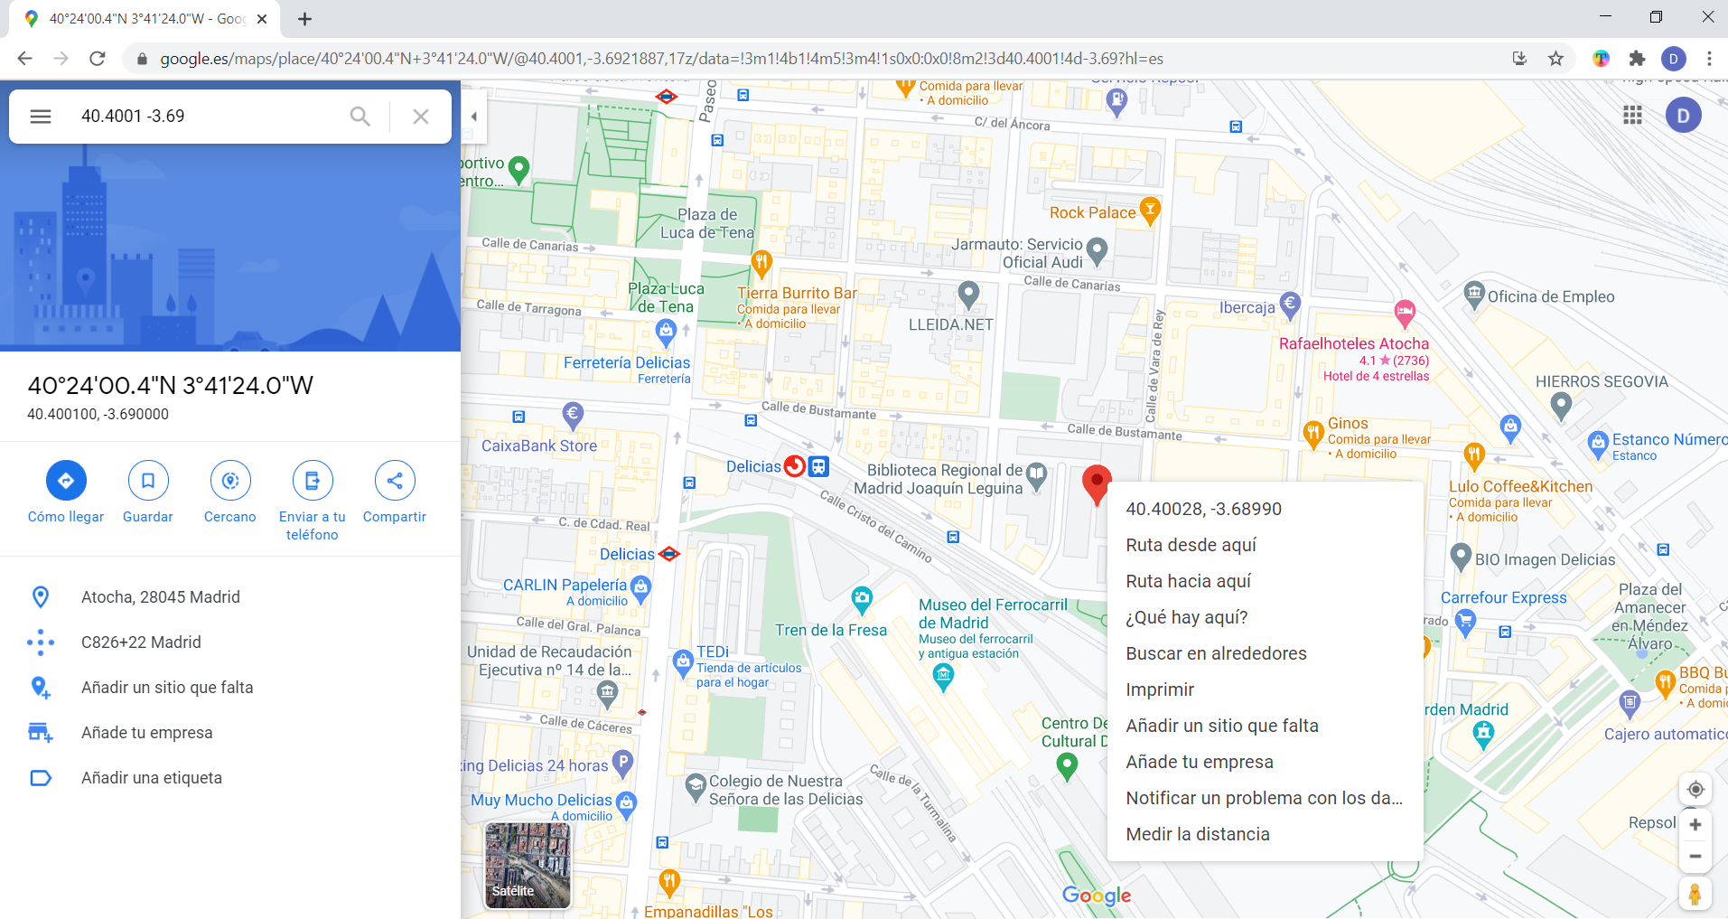
Posición en Google Maps
2
Coordenadas: 40.4001,-3.69

